Slide 1

美洲華語第四冊
第五課 第一週(繁)

Slide 2
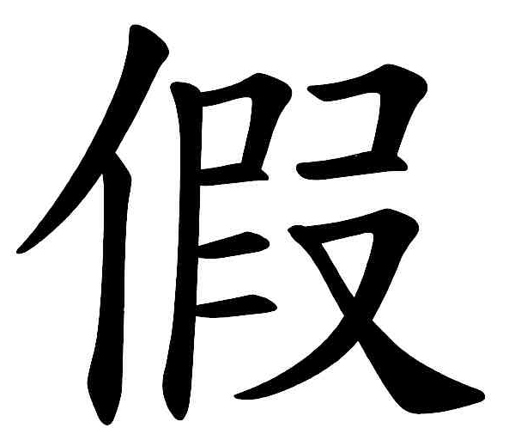
猜
字
遊
戲

Slide 3
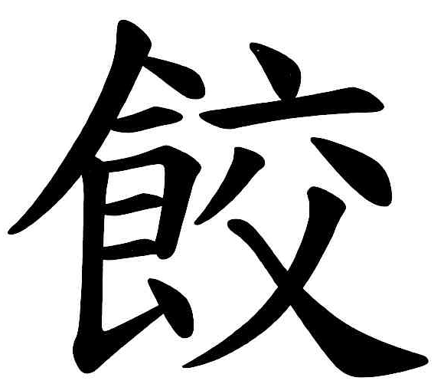
猜
字
遊
戲

Slide 4
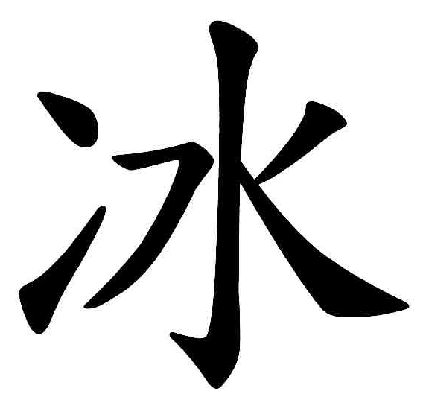
猜
字
遊
戲

Slide 5
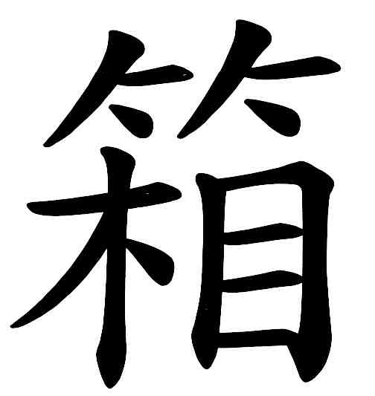
猜
字
遊
戲

Slide 6
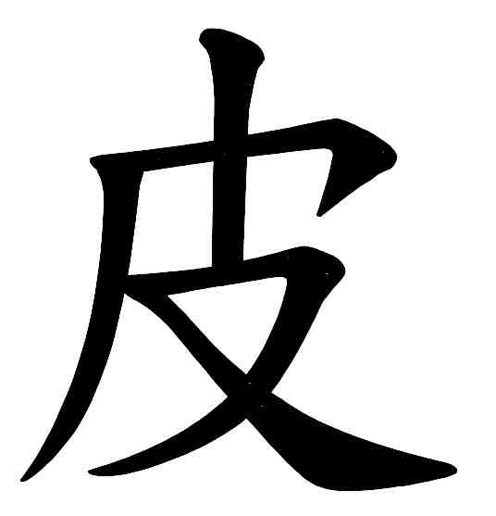
猜
字
遊
戲

Slide 7
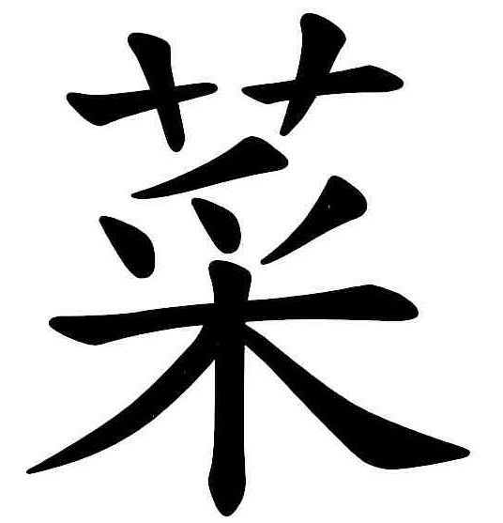
猜
字
遊
戲

Slide 8
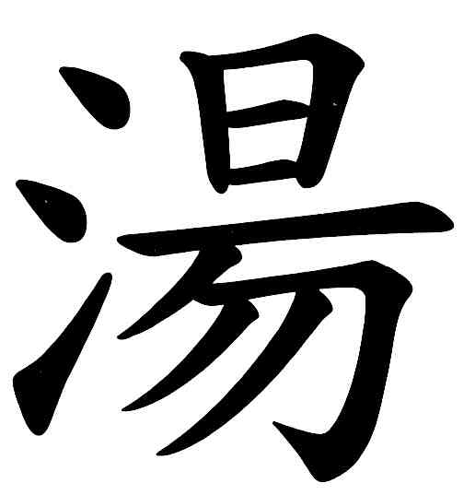
猜
字
遊
戲

Slide 9
連連看
冰
名
餃
信
皮
白
包
菜
箱
子
字
箱

Slide 10
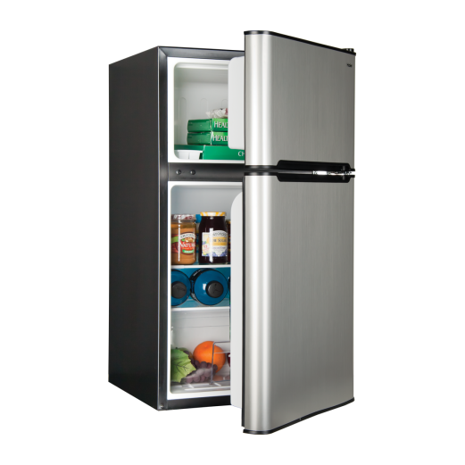
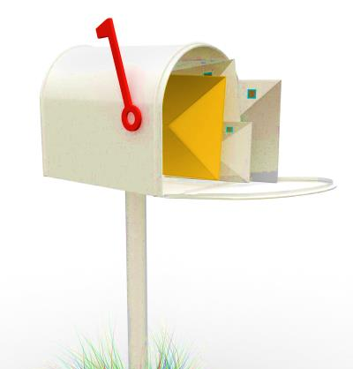
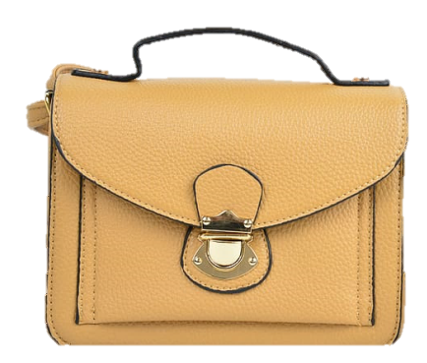
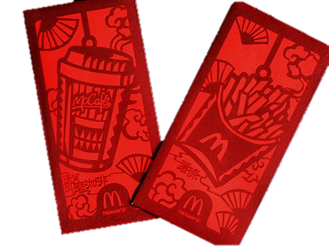
連連看
紅包
皮包
冰箱
信箱
1 2 3 4

Slide 11

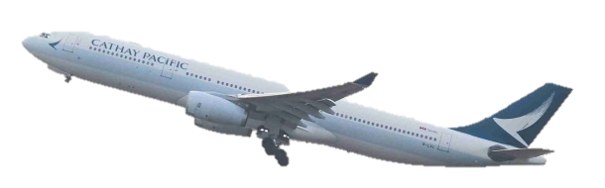
重組
加
州
我們
全家
*新年假期
加州玩。
去

Slide 12
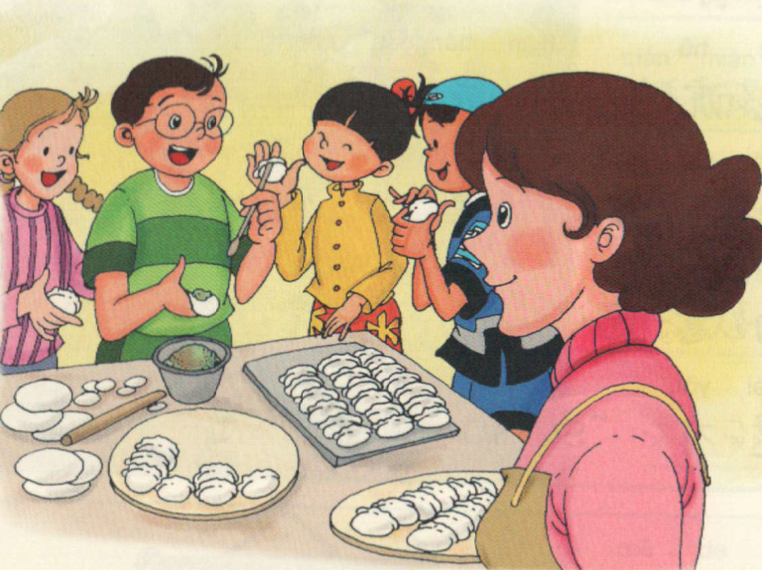
重組
我們
包餃子。
*今天
跟媽媽學

Slide 13
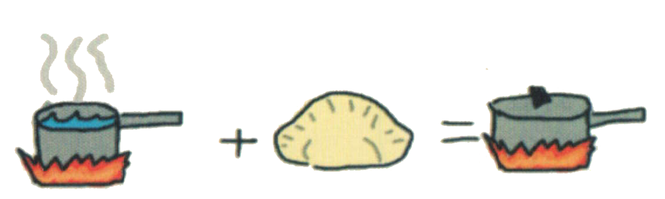
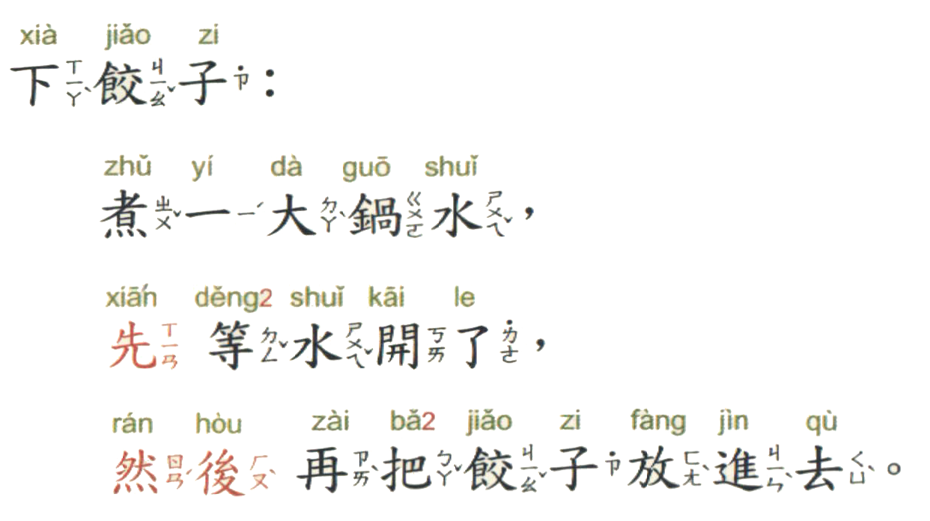
填空
?
? ?
First…., then….

